Slide 1

列表的应用

Slide 2

+
列表的定义和索引访问
列表的切片
列表中的操作方法
列表与字符串的相互转换
列表元素的遍
目
录
contents

Slide 3
01
列表的定义和索引访问

Slide 4
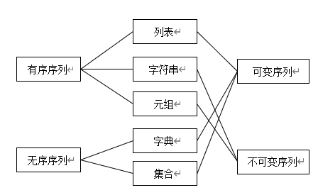
Python序列分类
常见序列类型包括字符串(普通字符串和unicode字符串)，列表和元组。所谓序列，即成员有序排列，可通过下标访问。
也有学者把字典和集合看作序列，即认为Python中常用的序列分类有字符串、列表、元组、字典、集合等

Slide 5

字符串、列表、元组等有序序列支持双向索引
第1个元素下标为0，第二个元素下标为1，以此类推。也可以使用负数作为索引，最后1个元素为-1，倒数第2个元素为-2，以此类推

Slide 6
列表（list）的特点
列表（list）是重要的Python内置对象之一，它包含了0个或者多个元素的有序序列。它有以下几个特点：
1）列表中的元素类型可以不同，也可以相同。
2）列表没有长度限制，不需要预定义长度。
3）列表是有序的，列表的下标从0开始。访问列表的值使用下标进行访问。

Slide 7
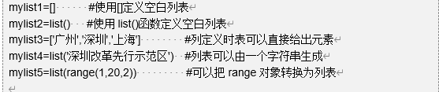
列表的多种定义方法和下标访问方法
列表的定义可以使用中括号“[ ] ”来表示 ，也可以使用list()函数来表示。
以下是5种定义列表的方法。对于初始状态不清楚时，可以先定义空白列表，再根据实际情况对列表赋值。

Slide 8
02
列表的切片

Slide 9
列表的多种定义方法和下标访问方法
切片操作是访问序列中元素的另一种方法，它可以访问一定范围内的元素，通过切片操作，可以生成一个新的序列。
序列实现切片操作的语法格式，它与字符串的切片操作类似，即
[开始索引：结束索引：步长 ]

Slide 10
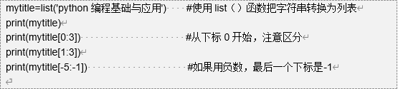
范例：列表的切片操作
字符串的切片操作对列表也同样适用。列表的切片也可以使用[start : end]的方式进行。

Slide 11

范例：列表的切片操作
它的结果

Slide 12
03
列表中的操作方法

Slide 13
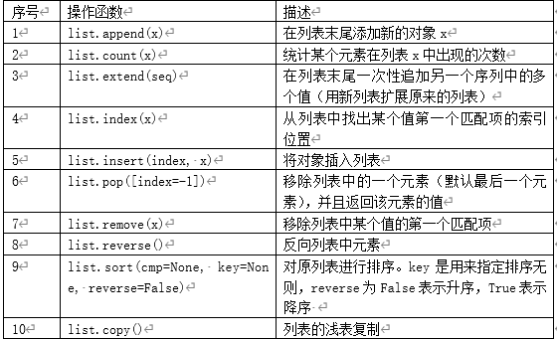
列表类型的一些通用的操作方法
列表类型的一些通用的操作方法如下表

Slide 14
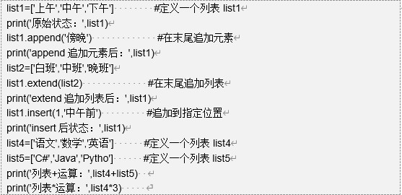
范例：列表的append()、extend()和insert实现增加操作
使用append（）在列表末尾实现元素的追加，使用extend（）在列表末尾实现整个列表的追加，使用insert（）可以实现指定位置增加元素。

Slide 15
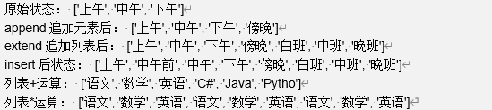
范例：列表的append()、extend()和insert实现增加操作
它的结果

Slide 16
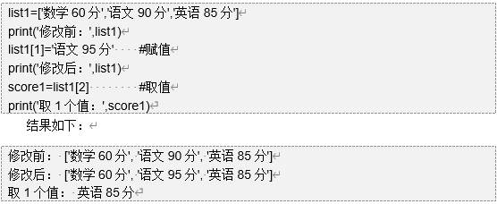
范例：列表元素的修改操作
直接使用下标进行列表元素的修改操作

Slide 17
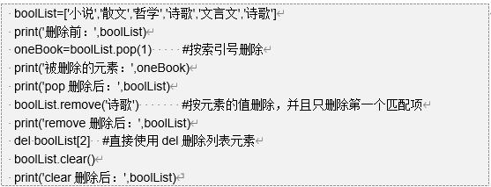
范例：列表的clear()、pop()和remove()实现删除操作
使用clear（）清空列表，使用pop（）删除指定下标的元素并返回它的值，使用remove（）删除第一个匹配项。pop（）是按索引的下标进行删除，remove（）则是按元素的值进行删除。

Slide 18
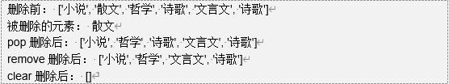
范例：列表的clear()、pop()和remove()实现删除操作
它的结果

Slide 19
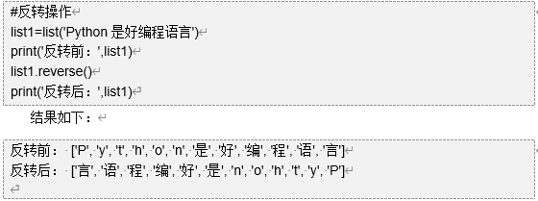
范例：列表的reverse()和sort()实现反转和排序操作
使用reverse（）实现元素的反转。

Slide 20
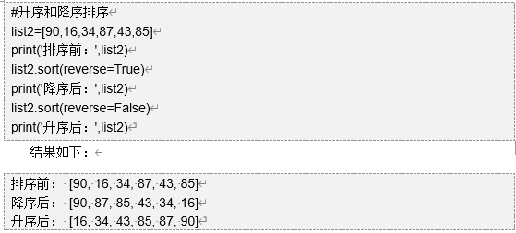
范例：列表的reverse()和sort()实现反转和排序操作
使用sort（）可以对列表进行排序。

Slide 21
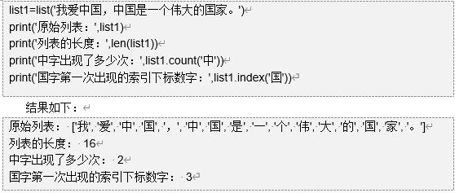
范例：列表的count()、index()的操作
使用count（）可计算列表的某个元素出现了多少次。index（）可以统计某个元素所对应的下标数字。

Slide 22
04
列表与字符串的相互转换

Slide 23
list()和split()
列表与字符串之间可以相互转换，使用list()和split()将字符串转换为列表的方法，使用join()也可以把列表转换为字符串。

Slide 24
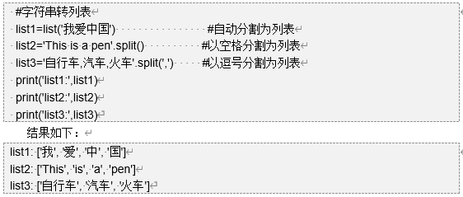
把字符串转换为列表
把字符串转换为列表时，可以自动分割，以空格分割，以逗号分割或者以其它指定的符号分割。

Slide 25
05
列表元素的遍历

Slide 26
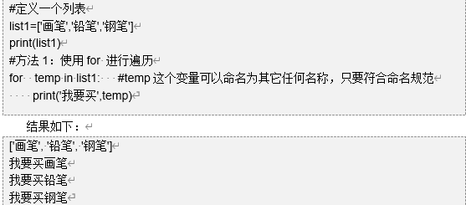
使用for 进行遍历
结合for循环和in可以快速遍历，也可以计算出列表的元素个数，使用while循环和列表的下标进行遍历。

Slide 27
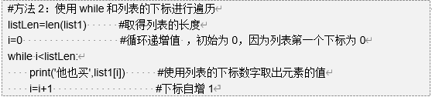
使用while和列表的下标进行遍历
使用while循环和列表的下标进行遍历。相比较而言，使用while需要明确指定循环结束的条件。

Slide 28

感谢聆听

